Slide 1
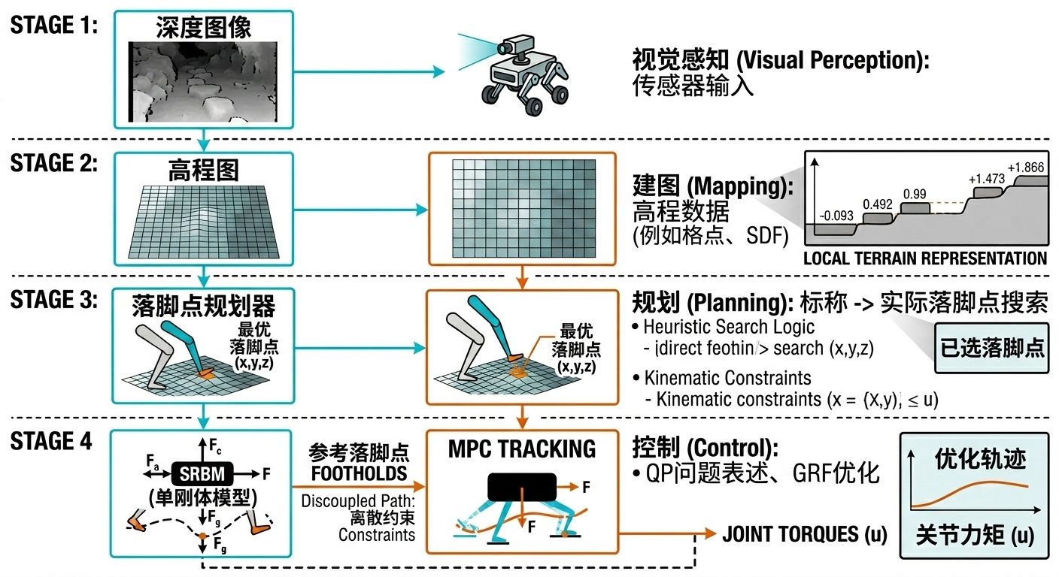
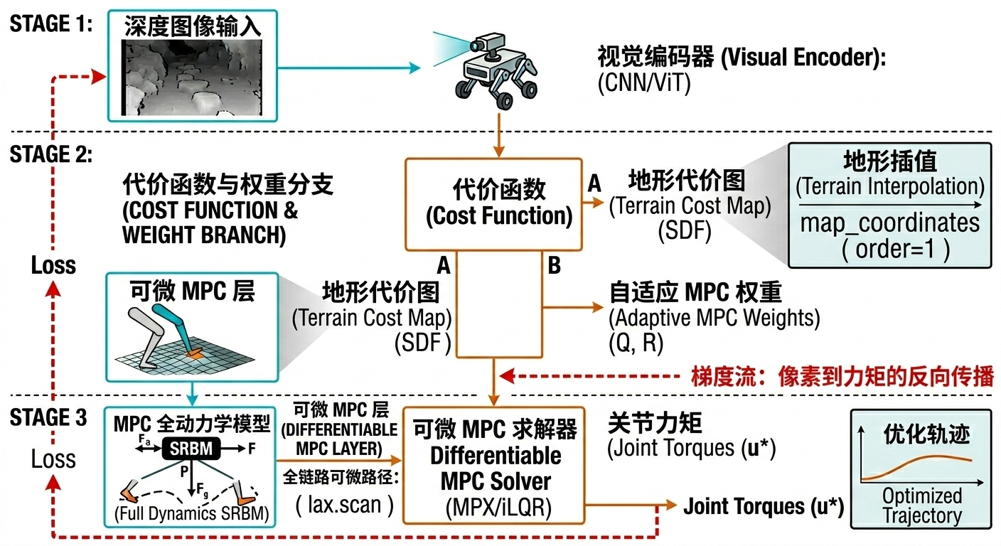
传统MPC控制层级
端到端可微MPC控制层级
视觉感知 (VISUAL PERCEPTION)：传感器输入变成深度图。
建图 (MAPPING)：高程数据的处理过程。
规划 (PLANNING)：从标称点到离散落脚点的搜索过程。
控制 (CONTROL)：单刚体模型（SRBM）和 QP 问题表述。
全链路可导（Implicit Function Theorem）：底部的红色虚线箭头（梯度流）贯穿全图，从 Loss 经过控制力矩（u*），直接回传到像素层的视觉编码器。
连续可微感知（SDF Cost Map）：中间层利用 map_coordinates 实现了连续可微的地形插值。
自适应权重调节（Adaptive Weights）：视觉编码器同时输出 MPC 权重（Q, R），实现了感知对控制参数的动态调整。
物理可解释性（MPX/iLQR）：最底层是一个可要求导的、基于物理模型的 MPC 求解器，而不是一个黑盒神经网络。

Slide 2
复合任务损失函数（Composite Task Loss）
终端成功损失 (Terminal Success Loss)，连续的距离惩罚
状态/速度跟踪损失 (Tracking Loss)
地形安全损失 (Terrain Safety Loss)
能量效率/平滑损失 (Energy/Efficiency Loss)

Slide 3
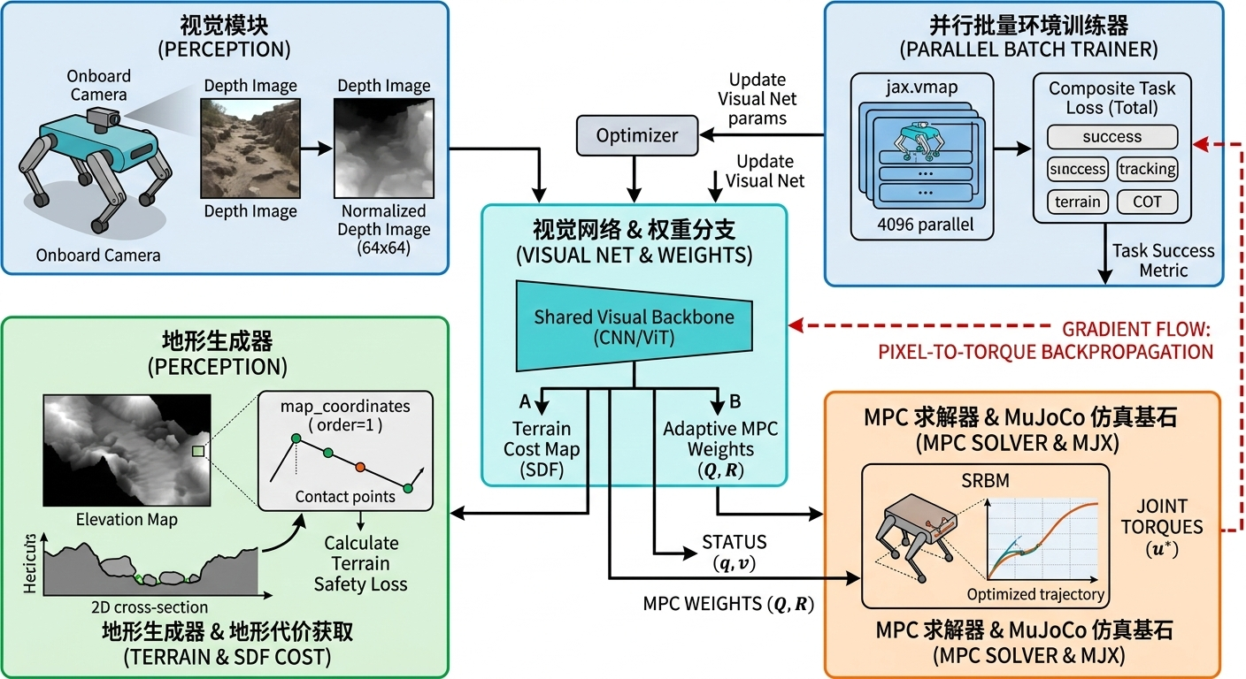
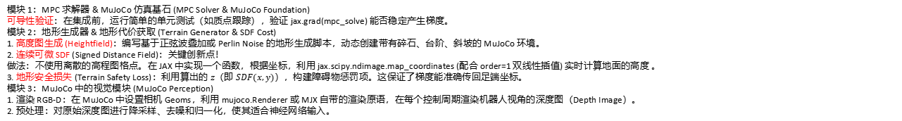
模块 1：MPC 求解器 & MuJoCo 仿真基石 (MPC Solver & MuJoCo Foundation)
可导性验证：在集成前，运行简单的单元测试（如质点跟踪），验证 jax.grad(mpc_solve) 能否稳定产生梯度。
模块 2：地形生成器 & 地形代价获取 (Terrain Generator & SDF Cost)
1. 高度图生成 (Heightfield)：编写基于正弦波叠加或 Perlin Noise 的地形生成脚本，动态创建带有碎石、台阶、斜坡的 MuJoCo 环境。
2. 连续可微 SDF (Signed Distance Field)：关键创新点！
做法：不使用离散的高程图格点。在 JAX 中实现一个函数，根据坐标，利用 jax.scipy.ndimage.map_coordinates (配合 order=1 双线性插值) 实时计算地面的高度 。
3. 地形安全损失 (Terrain Safety Loss)：利用算出的 $z$（即 $SDF(x,y)$），构建障碍物惩罚项。这保证了梯度能准确传回足端坐标。
模块 3：MuJoCo 中的视觉模块 (MuJoCo Perception)
1. 渲染 RGB-D：在 MuJoCo 中设置相机 Geoms，利用 mujoco.Renderer 或 MJX 自带的渲染原语，在每个控制周期渲染机器人视角的深度图（Depth Image）。
2. 预处理：对原始深度图进行降采样、去噪和归一化，使其适合神经网络输入。
模块 4（硬核讨论）：处理图像生成地形梯度图和 MPC 参数 QR 的权重的网络 (Perception-to-Control Net) ** Backbone**：使用轻量级的 TinyViT 或 ResNet-18，在 JAX (Flax/Haiku) 中实现。
分支 A：地形代价图 (Cost Map) 分支 B：自适应$Q,R$ 权重
模块 5：并行批量环境训练器 (Parallel Batch Trainer)

